Slide 1
R na ciência de Dados
library(dplyr)
rladies_global %>%
filter(city == 'Your city')

Slide 2

Hello!
I’m Beatrice
Você pode falar comigo sobre R, programação e lanches <3

Slide 3
1.
O que é ciência de dados?
Vamos começar do começo.

Slide 4
A ciência de dados é o conceito que unifica estatística, estudos e análise de dados​
Visa a geração de insights​

Slide 5
Objetivo
Analisar fenômenos reais

Slide 6
Técnicas
A técnicas empregadas são extraídas de muitas áreas como matemática, estatística e computação

Slide 7
Não é uma área nova​
​
Popularização devido a explosão na produção de dados​
Dependência desses dados na tomada de decisão

Slide 8
Saber usar os dados para extrair mais do que eles mostram​
Com o imenso volume de dados é possível fazer modelos e extrair padrões capazer de prever ações futuras

Slide 9
“Um Cientista de Dados representa uma evolução do papel de Analista de Negócios ou Analista de Dados. Estes profissionais possuem uma base sólida normalmente em ciência da computação, aplicações, modelagem, estatísticas, análises e matemática. O que define o Cientista de Dados é a forte visão de negócios, juntamente com a capacidade de comunicar os resultados, tanto para os líderes de negócios quanto para seus pares, de uma forma que influencie como uma organização posiciona-se diante dos desafios do mercado”.
—Anjul Bhambhri
Ex Vice Presidente de Big Data da IBM e atual Vice Presidente da Adobe

Slide 10
O que se faz com os dados é basicamente…
Importar​
Limpar​
Manipular​
Visualizar​
Modela​
Apresentar o resultado

Slide 11
2. Qual a melhor linguagem/ferramenta?
R?​
Python?​
Scala?​
SAS?

Slide 12
A que resolve o problema

Slide 13
Ok, mas qual eu devo aprender?
R? Já que estamos em um meetup de R.

Slide 14
2. Um pouco sobre R Ou nem tão pouco assim

Slide 15
R é um ambiente e uma linguagem de programação
Escopo único
Facilitar a análise estastística e vizualização de dados

Slide 16
Características
Open source
Free
Mantido por grupos independents
Não se “amarra” com o fornecedor
Linguagem orientada a funções
Tem o melhor gráfico de softwares livres
Linguagem do big data

Slide 17
Não foi feito para manipulação de dados em larga escala.
Forma mais fácil e direta de acessar os dados é convertê-los para texto e importar.
Salva a sessão em um arquivo .RDATA, que armazena todos os objetos R, possibilitando que um projeto seja retomado posteriormente ou intercambiado com colaboradores.
Acessa bancos de dados e planilhas Microsoft Excel via ODBC e outros bancos de dados por servidor SQL, ampliando a capacidade de trabalhar com dados em larga escala.

Slide 18
A partir da versão 2.1.1 possui um editor de script, que facilita a execução de comandos diretamente de dentro do R.
Possui pacotes com funções específicas que podem ser instalados pela Internet, através do próprio programa.
Conta com inúmeros colaboradores no mundo inteiro que criam, testam e corrigem as funções que podem ser usadas por qualquer pessoa.
Gera gráficos em diferentes formatos para as mais diversas utilizações.

Slide 19
Porque aprender R?
A pergunta deveria ser: Porque não aprender?
Quanto mais ferramentas você sabe usar, mais problemas você é capaz de resolver.
Grandes empresas já perceberam o potencial da linguagem

Slide 20
Oracle R Enterprise
O Oracle R Enterprise, um componente da Opção Oracle Advanced Analytics, torna a linguagem e o ambiente de programação estatística R de código aberto prontos para a empresa e o big data. Projetado para problemas envolvendo grandes e pequenos volumes de dados, o Oracle R Enterprise integra o R ao Oracle Database.

Slide 21
Microsoft R
O Microsoft R Open é a distribuição aprimorada do R da Microsoft Corporation. É uma plataforma completa de código aberto para análise estatística e ciência de dados.

Slide 22
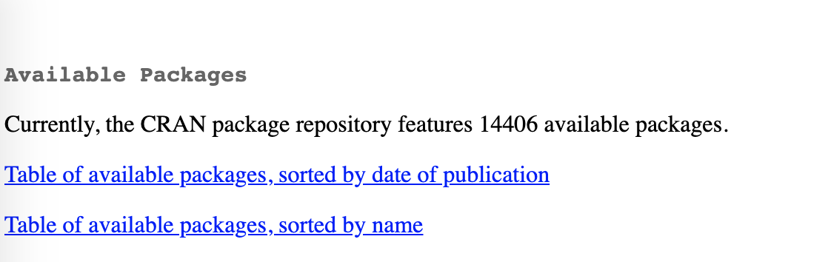
Possui um imenso número de pacotes disponíveis no CRAN
Facilitando a vida do desenvolvedor/estatístico
Repositório Global de packages R

Slide 23
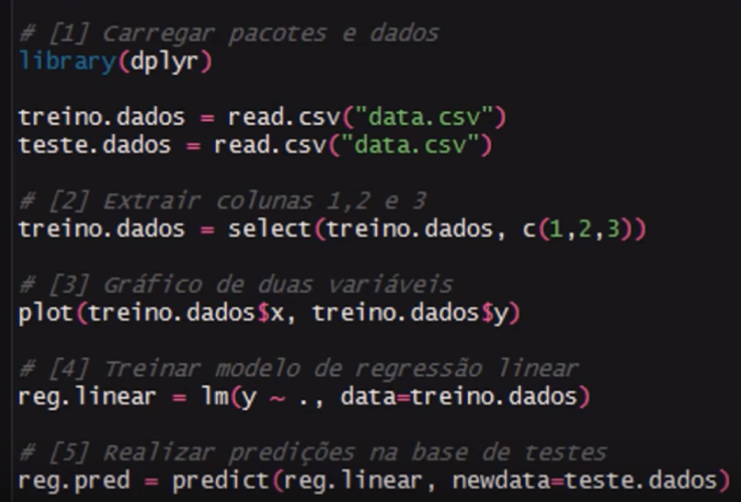

Slide 24
Coleção de pacotes Tidyverse
https://www.tidyverse.org/packages/
Coleção de pacotes para ciência de dados

Slide 25
3. Comparando Vamos colocar as cartas na mesa

Slide 26
#teamR vs #teamPython
Linguagem | Python | R
Criação | 1991 | 1995
Padronização | Padrão, é possível escrever várias funcionalidades sejam escritas do mesmo jeito | As mesmas funcionalidades podem ser escritas de diversas formas.
Uso em análise de dados | Bem usada quando a análise de dados precisa ser integrada com aplicativos web ou se o código estatístico precisa ser integrado em um servidor em ambiente de produção. | R é principalmente usada quando as atividades de análise de dados requerem computação standalone ou análise em servidores individuais.
Tratamento de dados | O escopo inicial da linguagem não foi para análise de dados, mas vem evoluindo rapidamente. | Extremamente eficiente em análise de dados.

Slide 27
#teamR vs #teamSAS
Linguagem | R | SAS
Capacidade Estatística | Em termos de análise estatística, tudo o que é possível ser feito com SAS é possível ser feito com R. Como conta com uma grande comunidade ativa, novos pacotes e técnicas chegam rapidamente. | Fornece um poderoso ambiente de desenvolvimento que cobre quase toda a gama de análises e técnicas estatísticas. Porém, algumas técnicas chegam primeiro no R e demoram a chegar ao SAS.
Alocação de memória | Ao tentar carregar grandes conjuntos de dados na RAM pode gerar out of memory | Matiga terabytes para carregar grandes volumes de dados com facilidade.
Custo | Free e open-source | Pago e proprietário. Alto custo de investimento inicial

Slide 28
Nossa conclusão

Slide 29
Thank you, next

